Slide 1


Projet Automatic Fraud Detection
Pipeline MLOps automatisé pour détecter, alerter et réentraîner un modèle de fraude
1

Slide 2
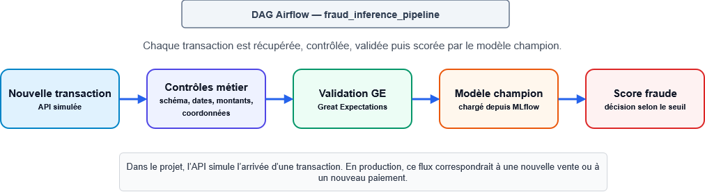
Le point de départ : une transaction entre dans le système
À noter :
l’API simulée fournit aussi « is_fraud », mais ce label n’est pas utilisé pour prédire. Il sert à simuler la validation métier et à alimenter le futur réentraînement.
Paramètres d’inférence : Modèle de production Alias MLflow : champion Seuil de production : 0.90 Règle : proba fraude ≥ seuil

Slide 3
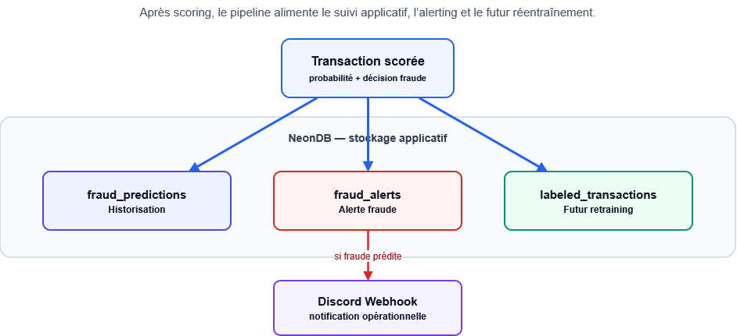
Une prédiction devient une trace exploitable
Le système ne se limite pas à prédire : il conserve, notifie et prépare la boucle de réapprentissage.

Slide 4
Champion vs Challenger : une promotion contrôlée
Le pipeline réentraîne plusieurs candidats, puis ne promeut le meilleur que si les critères sont respectés.
Champion
Modèle actuellement utilisé en production via MLflow.
Règles de promotion :
average_precision : challenger ≥ champion + 0.01
recall fraude : challenger ≥ champion - 0.02
precision fraude : challenger ≥ champion + 0.01
Seuil de production :
- Probabilité de fraude ≥ 0.90
Challenger
Meilleur modèle candidat issu du réentraînement.
Décision CD du modèle
Promotion
ou
Rejet
Décision historisée dans model_cd_decisions

Slide 5
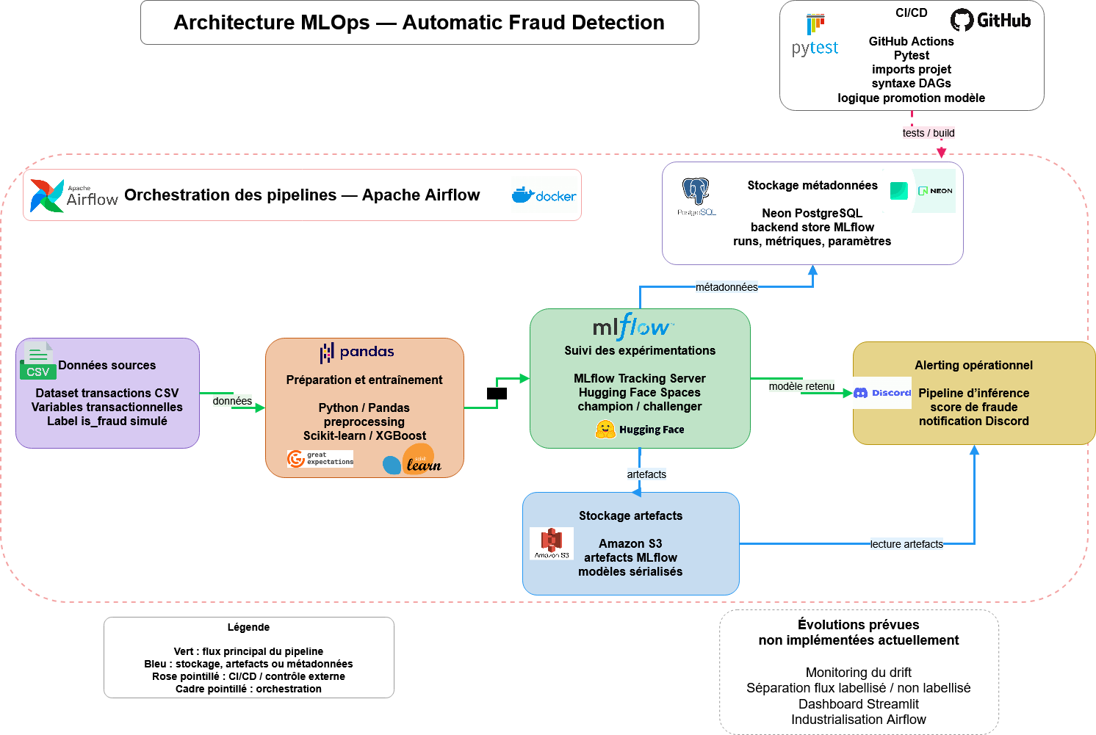
Une chaîne MLOps de bout en bout
Le projet relie l’inférence, la qualité, l’alerting, le stockage, le réentraînement et la promotion modèle.

Slide 6
Conclusion
Limites structurantes :
Label « is_fraud » simulé
Airflow exécuté localement
Pas de surveillance du drift
Alerting Discord démonstratif
Inférence :
DAG Airflow
Scoring champion
Alerting Discord
MLOps fonctionnel
≠
système industrialisé
Réentrainement :
Labels stockés
Seuil de déclenchement
Challenger comparé
Evolutions :
Monitoring du drift
Séparation des Flux labellisé / non labellisé
Orchestration managée
Sécurité, chiffrement et droits RGPD
Gestion d’incidents
Contrôles :
Validation qualité
CI GitHub Actions
Décisions historisées

Slide 7


Des questions ?

